Slide 1
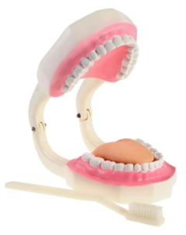
Исследовательская работа по теме:
«Влияет ли зубная паста на прочность зубов?»
Работу выполнила:
ученица 11 класса
Иванова Ксения
Руководитель работы:
Смирнова Л.Н.
2012 год

Slide 2
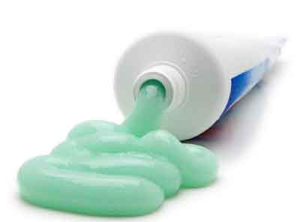
Цель работы:
Изучение влияния зубной пасты
на прочность зубов

Slide 3
Задачи исследования:
Провести эксперименты;
Cделать вывод о результате химического
взаимодействия кислот и соединений кальция;
3. Изучить литературу по проблемам заболевания зубов;
4. Довести результаты до заинтересованных сторон.

Slide 4
План работы:
Изучение строения зубов;
Информация о болезнях зубов;
Проведение экспериментов;
Проведение анкетирования в 9-11 классах;
Заключение по исследованию.

Slide 5
Актуальность исследования:
Больные зубы не угрожают жизни. Однако их лечение - хлопотное дело, да и стоит дорого. Поэтому надо учиться беречь зубы смолоду. Стоматологические заболевания чаще всего начинаются ещё в детстве. Затем неуклонно прогрессируют и со временем приводят к необратимому поражению зубов, боли и дискомфорту. Если процесс не остановить, зуб разрушается окончательно.

Slide 6
Гипотеза исследования:
Способна ли зубная паста оказать
влияние на прочность зубов?

Slide 7
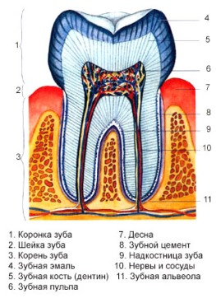
Строение зубов:
Основную массу зуба составляет дентин – вещество похожее на кость, но более твердое.
Дентин – первичная ткань зуба. Видимая часть зуба называется коронкой. Она покрыта эмалью.
Эмаль – самое твердое вещество и состоит из кальция.
Скрытая часть зуба называется корнем.

Slide 8
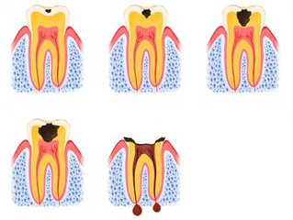
Болезни зубов:
Зубы подвержены различным заболеваниям. Одно из наиболее часто встречающихся заболеваний – зубной кариес.
Зубной кариес –заболевание твердых тканей зубов. Сначала разрушается наружный слой При этом образуется – «дырка». И возникает зубная боль.

Slide 9
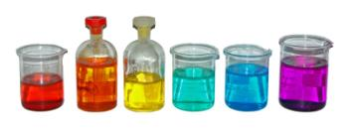
Эксперимент 1:
Оборудование: 2 куриных яйца, лимонная кислота, уксусная кислота, 2 химических стакана.
Порядок выполнения: сначала приготовила 9% растворы уксусной и лимонной кислоты. Затем на дно каждой банки положила сырое яйцо, в одну банку налила уксус, а в другую лимонную кислоту. Процесс контролировала каждые два часа.
Результаты: через 4 часа скорлупа яйца в растворе лимонной кислоты стала мягкой, а через 10 часов растворилась. Содержимое осталось покрытым тончайшей мембраной, которую можно проткнуть. В растворе уксусной кислоты реакция шла медленнее, но с тем же результатом.

Slide 10
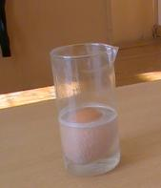
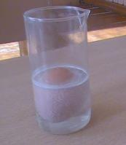
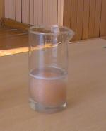
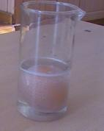
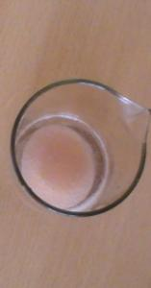
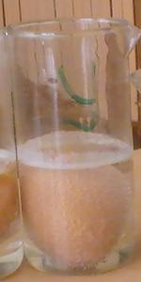
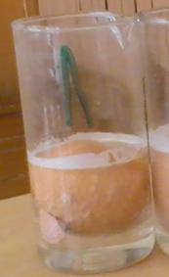
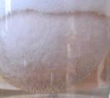
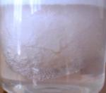
Эксперимент 1:
Лимонная кислота
Уксусная кислота

Slide 11
Эксперимент 2:
Оборудование: 2 куриных яйца, лимонная кислота, уксусная кислота, 2 химических стакана.
Порядок выполнения: я нанесла зубную пасту, содержащую фтор, на скорлупу яйца и вновь поместила в раствор кислоты. Через 6 часов извлекла это яйцо.
Результаты: на одной стороне скорлупа стала мягкой, а та сторона, на которую была нанесена зубная паста, стала тоньше, но осталась твердой на ощупь.

Slide 12
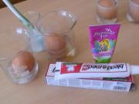
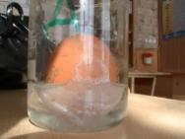
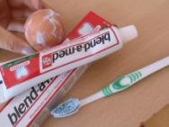
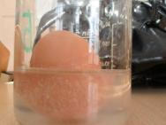
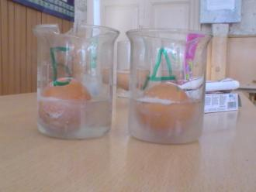
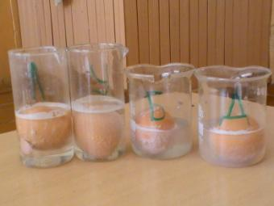
Эксперимент 2:
Лимонная кислота (детская паста)
Лимонная кислота (паста Blend-a-med)

Slide 13
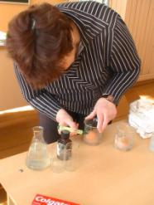
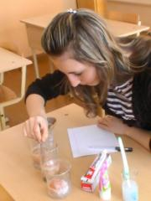
Результаты экспериментов:
Кислоты разрушают зубную эмаль.
Зубная паста, содержащая фтор, укрепляет зубную эмаль.
Ежедневные гигиенические процедуры предупреждают возникновение и препятствуют развитию стоматологических заболеваний.
Основная причина заболеваний полости рта – бактериальный зубной налет.

Slide 14
Результаты анкетирования (9-11 классы):

Slide 15
Результаты анкетирования (9-11 классы):

Slide 16
Рекомендации по сохранению зубов:
Для поддержания здоровых зубов необходима тщательная гигиена ротовой полости:
-всегда начинать чистку с одного и того же зубного ряда;
-придерживаться определенной последовательности очищения зубов, чтобы не пропустить какого-либо участка;
-чистку проводить в одном темпе, чтобы выдержать необходимую длительность очищения;
чистить зубы в трёх направлениях: снаружи, изнутри и по жевательной поверхности;
Как можно меньше употребляйте сладкого, перед едой чистите зубы, а после еды прополощите рот;
Два раза в год посещайте стоматолога, даже если не болят зубы.

Slide 17
Литература:
1. Ожегов С.И. «Словарь русского языка», Москва, 2003 г., 895 с.
2. Издание «Здоровье» - Проблемы зубовов.
3. www.pravda.ru. Налет на зубах.
4. www.nl-dent.ru/anatomy-teeht.htm. Строение зубов человека. Анатомия зубов человека.

